Slide 1
第9章 对象和类（2）
计算机科学与工程学院计科系 刘恒洋
liuhengyang@cqut.edu.cn

Slide 2
目标
Java类库之Date类
实例成员VS静态成员
get方法和set方法
在数组中存储对象
不可变对象和类

Slide 3
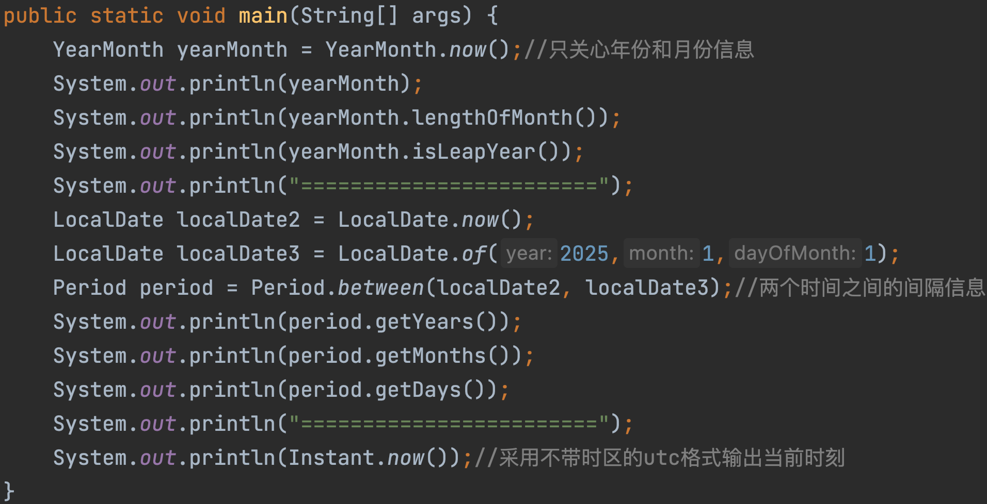
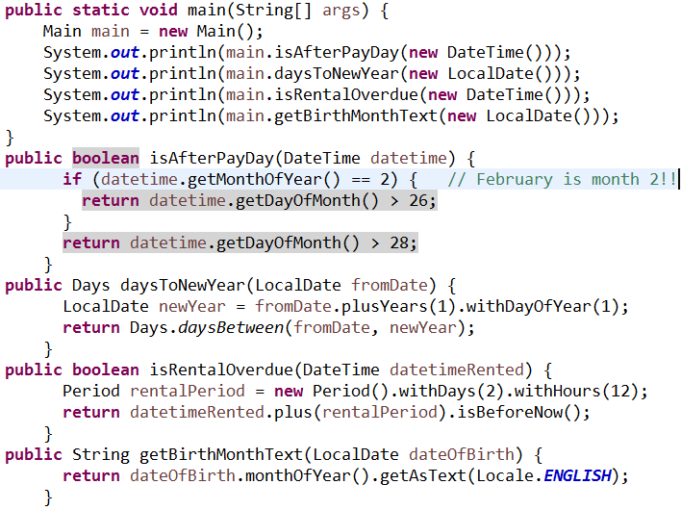
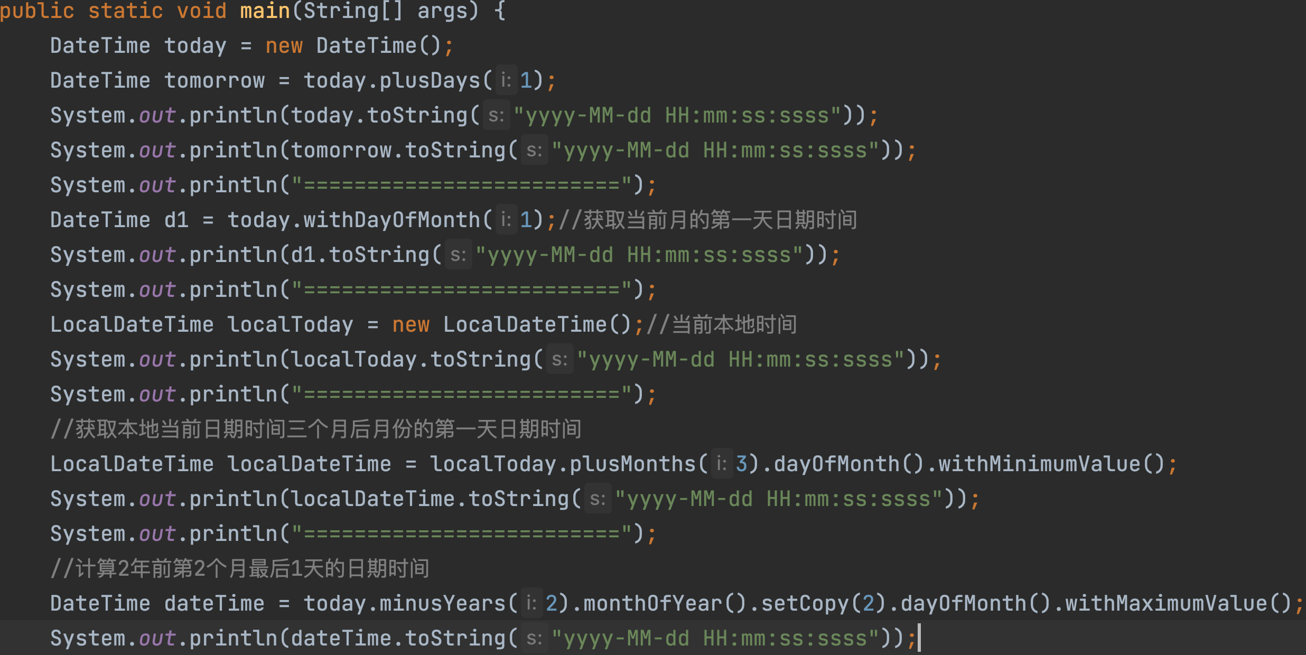
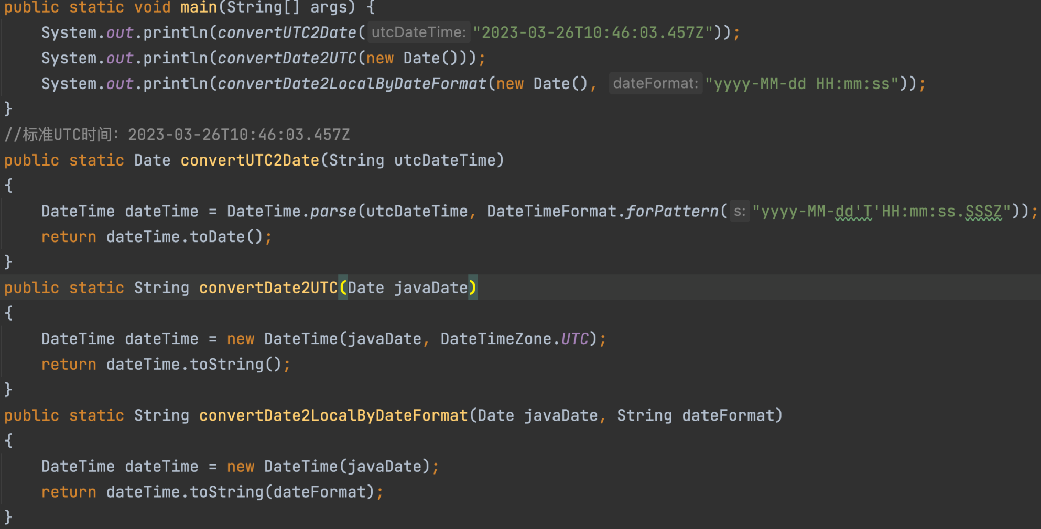
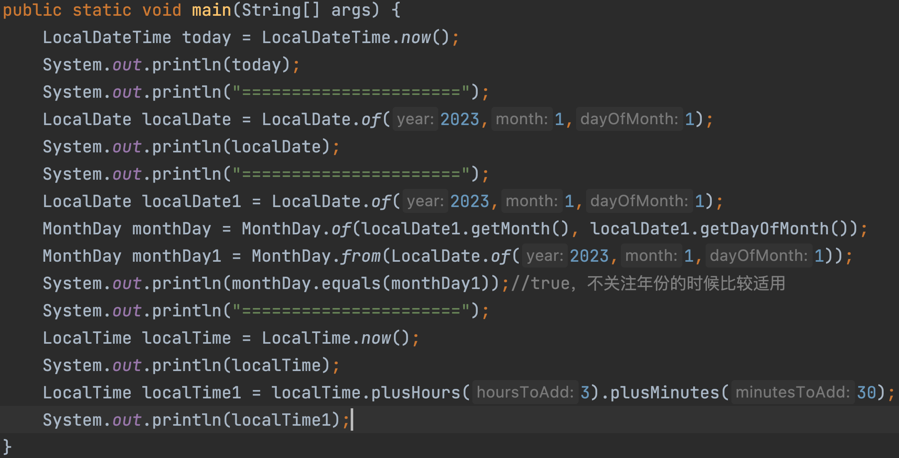
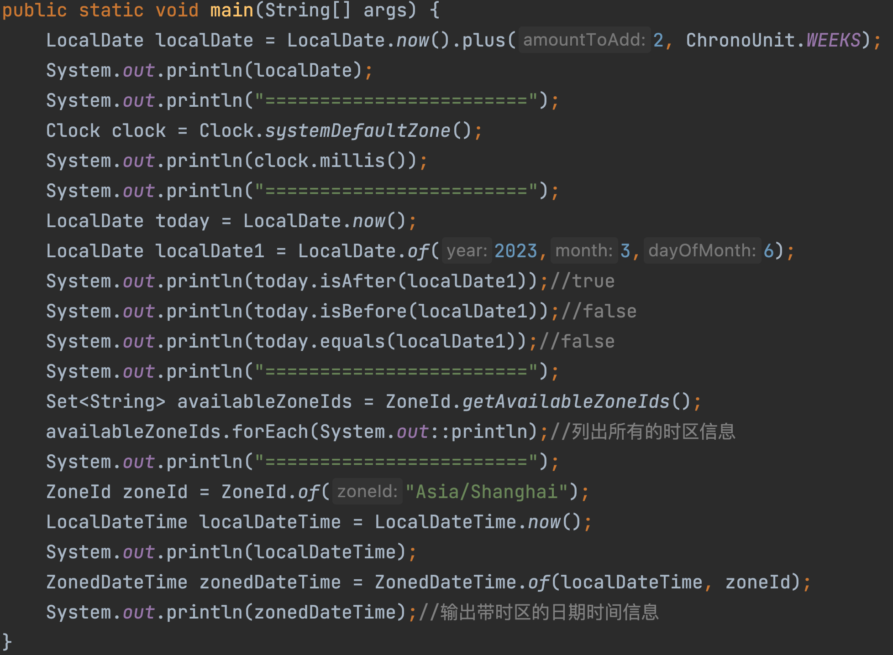
Date类
（1）在jdk8之前，java里面最常使用的三个日期类为Date、Calendar类和SimpleDateFormat类，但是这三个类存在非常多的不足。而且SimpleDateFormat不是多线程安全的。
（2）在jdk8出现之前，joda（www.joda.org）已经成了java中用于时间处理的事实上的标准，joda不仅提供了方便的时间处理api，而且提供了时区处理。
Main main = new Main();
System.out.println(main.isAfterPayDay(new DateTime()));
System.out.println(main.daysToNewYear(new LocalDate()));
System.out.println(main.isRentalOverdue(new DateTime()));
System.out.println(main.getBirthMonthText(new LocalDate()));
}
public boolean isAfterPayDay(DateTime datetime) {
if (datetime.getMonthOfYear() == 2) { // February is month 2!!
return datetime.getDayOfMonth() > 26;
}
return datetime.getDayOfMonth() > 28;
}
public Days daysToNewYear(LocalDate fromDate) {
LocalDate newYear = fromDate.plusYears(1).withDayOfYear(1);
return Days.daysBetween(fromDate, newYear);
}
public boolean isRentalOverdue(DateTime datetimeRented) {
Period rentalPeriod = new Period().withDays(2).withHours(12);
return datetimeRented.plus(rentalPeriod).isBeforeNow();
}
public String getBirthMonthText(LocalDate dateOfBirth) {
return dateOfBirth.monthOfYear().getAsText(Locale.ENGLISH);
}

Slide 4
静态成员VS实例成员
静态变量：所有的类实例共享该成员变量。
静态方法：无需创建类的实例就可以调用的方法，静态成员方法中没有this参数。
实例变量：属于某一个特定实例的成员变量。
实例方法：必须通过该类的实例才能调用的成员方法，只有实例成员方法中采用this参数。
例题：设计一个类，能够自动计算该类实例的创建个数。

Slide 5
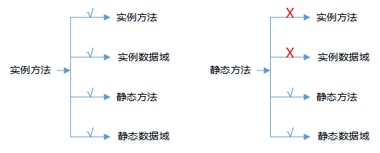
静态/实例成员互相访问规则
实例方法可以访问实例成员和静态成员。
静态方法可以访问静态成员，但是不能访问实例成员。

Slide 6
可见性（访问）修饰符
缺省情况下（没有修饰符），类，数据和方法可以被同一个包（package）中的任何类访问 。
Public：类，数据和方法可以被任何包中的任何类访问。
private ：数据和方法只能够被自己类中的方法访问。
类通过提供访问器/修改器（get/set）方法来达到对私有数据的保护的目的。
修饰符private只能用来修饰类的成员，public可以用来修饰类或类的成员，局部变量不能添加访问修饰符。
思考：为什么JDK中提供的Math类把构造方法设计成了private的？

Slide 7
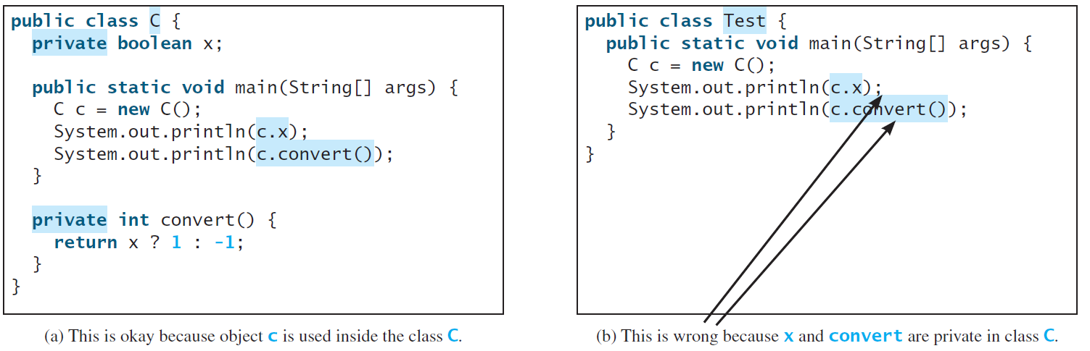
注意以下访问的区别
一个对象不能访问它的私有成员，如图 (b)所示，但是如果这个对象在自己类内部定义时例外，如图(a)所示。

Slide 8

对象数组
例题：采用数组存储十个圆的信息，然后输出每个圆的面积。
Circle[] circleArray = new Circle[10];

Slide 9
不可变对象和类
在Java中可以定义不可变类来产生不可变对象。
要使一个类成为不可变类，必须满足以下条件：
  所有数据域都是私有的。
  没有修改器方法。
  没有一个返回指向可变数据域的引用的访问器。
  JDK中的String类就是不可变类，通过String创建的对象都是不可变对象。

Slide 10
小结
注意平时写程序的时候对Data，Random，Point2D等常用JDK类的使用。
进一步通过this关键字理解实例成员和静态成员的区别及作用。
理解可见性访问性修饰符的作用。

